Slide 1
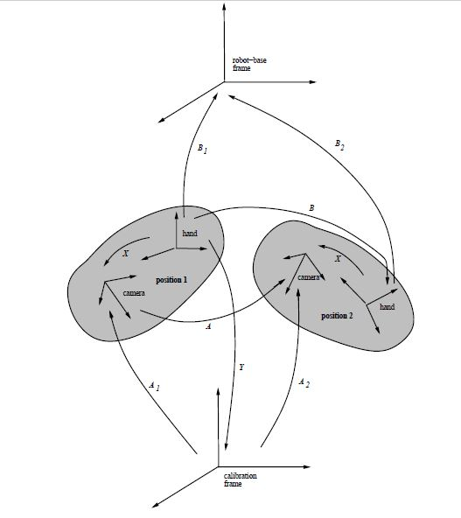
Hand의 포지션은 로봇의 베이스로부터 정의되며, Matrix Bi값 역시, robot-base frame을 기준으로 정의된다.
Camera의 포지션은 Calibration frame(체스판)으로 부터 정의되며, Matrix Ai값 역시, Calibration frame을 기준으로 정의 된다.
목표는 Hand와 Camera간 공간적 관계가 어떻게 되어있던 간에, i번째와 i+1번째 포지션 사이에서 얻을 수 있는 matrix 방정식을 가지고, x transform matrix를 구하는것

Slide 2
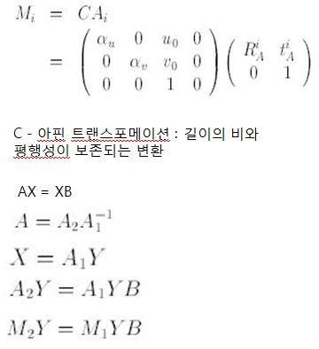
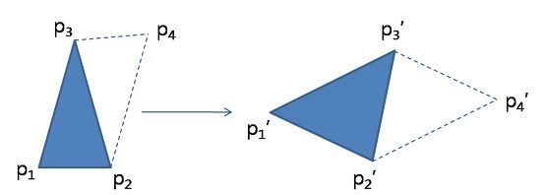
Affine Transformation
카메라가 어떤 포지션에서 촬영하는가에 따라, 체스판의 영상이 왜곡되어 나타난다. 아핀 트랜스 포메이션을 사용하면, 이를 해결 할 수 있다.

Slide 3
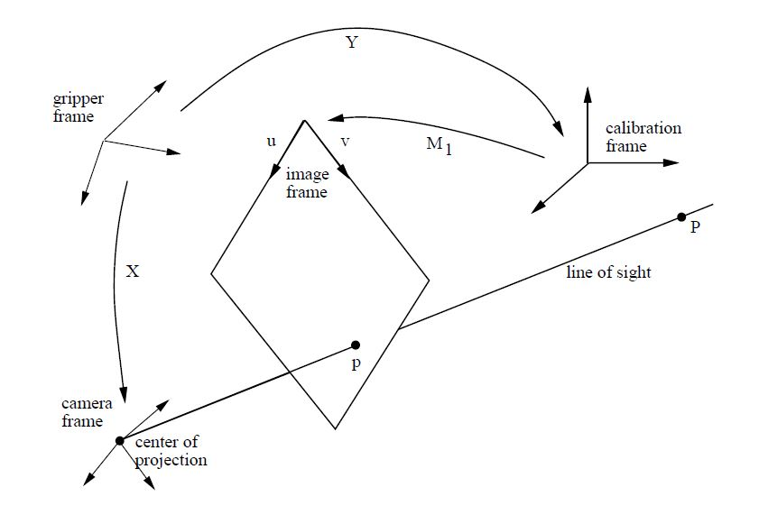
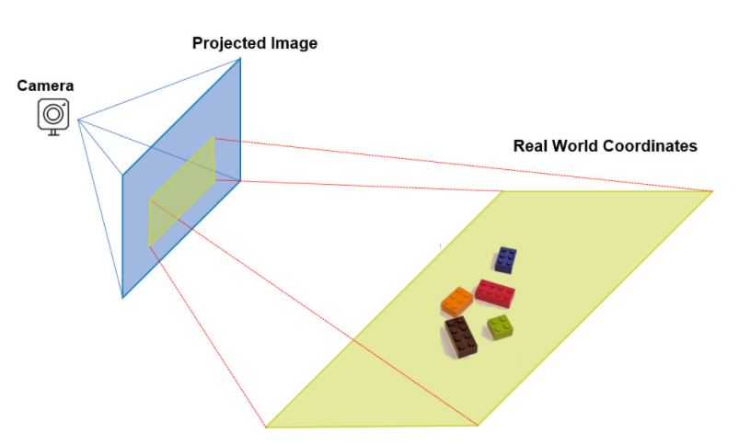
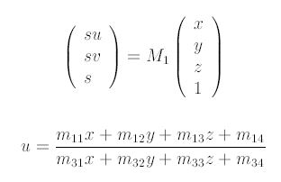


u값과 v값 구하기
Instrinsic parameter : 초점거리, 주점, 비대칭계수
Extinisic parameter : calibration frame과 cameraframe의 변환관계

Slide 4
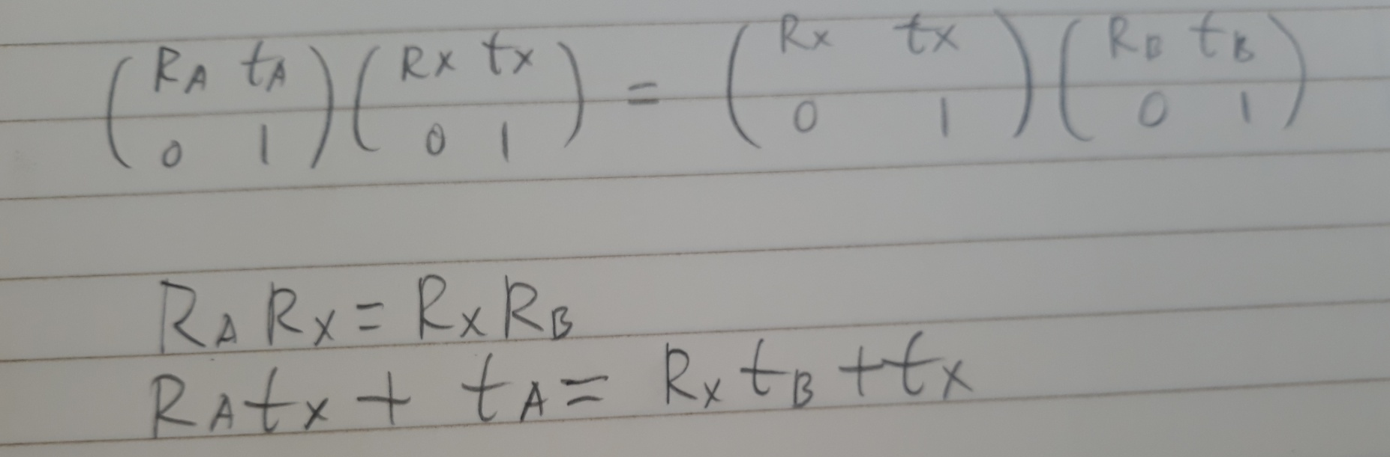




hand-eye 칼리브레이션 문제를 해결하기 위한 이전의 접근 방식은 두 방정식으로 분리하는 방식이었다.
5. Hand – eye calibration 공식에서 미지수값 구하기 Ground truth
n(B)를 R(B)의 eigen vector로 두자
여기서, A가 R, x가 n이 된다. 회전행렬에서, 람다값은 1이 된다.

Slide 5
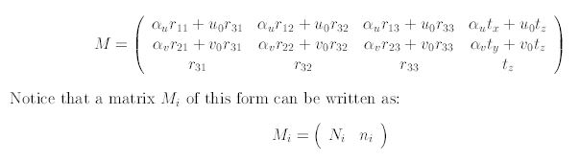




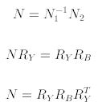
5. Hand – eye calibration 공식에서 미지수값 구하기
이 식에서
1
2
구하고자 하는 미지수는 r11, r12, r13, r21, r22, r23, r31, r32, r33, tx, ty, tz 총 12개이다.
1번 공식과 2번 공식 각각 식 3개씩 총 6개의 식이 나온다.
다만, 위는 첫번째 포지션과 두번째 포지션 사이에서 구한 공식이므로, 이에 대해 두번째 포지션과 세번째 포지션 사이에서도 저 식을 유도 한후, 추가로 6개의 식을 구한 후, 방정식을 푼다.

